Slide 1


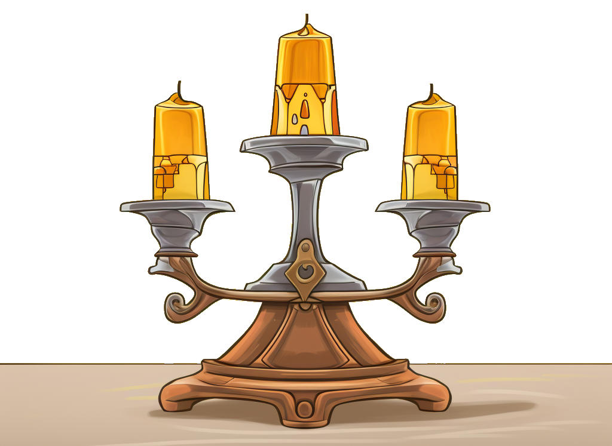


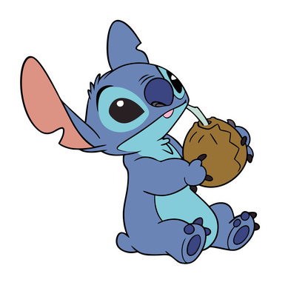









ЧА – ЧА – ЧА на столе свеча
ЧИ – ЧИ – ЧИ мы сидели на печи
ЧИ – ЧИ – ЧИ купили новые мячи
Еч-еч-еч, Еч-еч-еч — у Серёжи щит и меч.
Чок-чок-чок, Чок-чок-чок — вот весёлый паучок
Ичка-ичка-ичка, Ичка-ичка-ичка — вот тебе водичка.

